Slide 1
第5章
大而快速: 利用内存层次结构

Slide 2
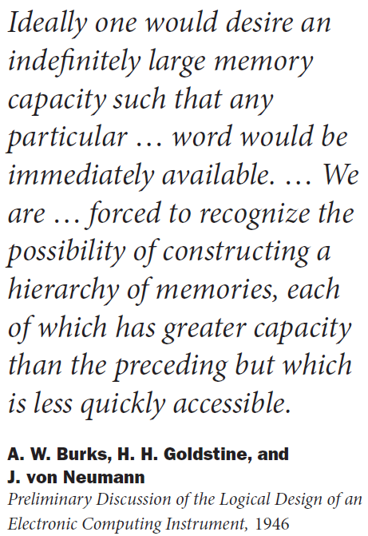
内存层次结构
§5.1 导言
从计算的早期开始, 程序员就希望无限金额的快速记忆
所有数据都存储在内存中
快速和大型的内存设备, 永远不存在
转到一个层次 结构设计中, 我们使用多个级别 (位置) 来存储数据

Slide 3
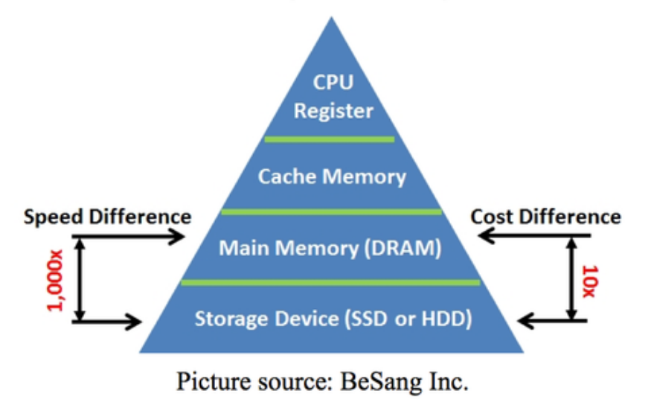
内存层次结构概述
计算机内存层次结构由不同的组件组成:注册、缓存、内存、磁盘
不同的级别不同, 在容量、速度、成本、可靠性

Slide 4

它是如何工作的 (概述)？
数据具有类似的层次结构
离处理器较近的级别通常是距离更远的任何级别的子集
最初, 所有数据都存储在最低级别。我们把所有东西都存储在磁盘上
将最近访问 (和附近) 的项目从磁盘复制到较小的 DRAM 内存 (主内存)
将最近访问的 (和附近) 项目从 DRAM 复制到较小的 SRAM 内存 (缓存)
复制最近访问的内容
缓存中的数据
到注册

Slide 5
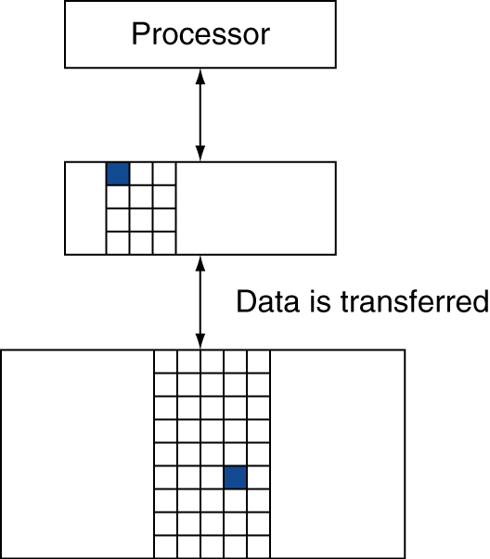
它是如何工作的？
一次只在两个相邻级别之间复制数据, 因此我们只将注意力集中在两个级别上, 一个是上层别的, 一个是下层
在每个级别中, 称为块或一个线
在磁盘和内存之间: 页 (4K)
在内存和缓存之间: 高速缓存行 (64B)
在缓存和寄存器之间: 字节

Slide 6
它是如何工作的？
当处理器想要访问数据时,
如果数据存在于上层
命中: 访问满意的上层
命中比率: 命中/访问
如果访问的数据不存在
然后访问层次结构中的较低级别
将块复制到上层
然后访问从上层提供的数据
小姐: 从较低级别复制的块
所需时间: 点球失误
小姐比例: 错过访问 = 1–命中率

Slide 7
本地原则
程序在任何时间情况下访问其地址空间的一小部分
时间位置
最近访问的项目可能很快就会再次访问
如果你最近带了一本书到办公桌前看, 你可能很快就需要再看一次
例如, 循环中的指令, 归纳变量
时间局部性的其他例子？

Slide 8
本地原则
空间局部性
如果引用了某个项目, 则其地址接近的项将倾向于很快被引用
例如, 你去了图书馆, 拿出了一本有用的书,
你也注意到有第二本书的相同的主题, 所以你也应该带回第二本书,
稍后, 你可能会在第二本书中发现一些有用的东西
例如, 顺序指令访问, 数组数据
空间局部性的其他例子？

Slide 9
利用本土化
计算机利用了地域原则通过将计算机的内存实现为内存层次结构
计算机内存由不同速度和大小的多级内存组成

Slide 10
利用本土化
内存接近处理器的速度越快, 下面的内存速度越慢, 成本越低
通过将内存系统实现为层次结构, 用户有一种内存的错觉, 即
与层次结构的最大级别一样大,
可以访问, 如果它都是从最快的内存构建

Slide 11
内存技术
内存层次结构中的四项主要技术
动态随机存取存储器 (DRAM)
主内存
静态随机存取存储器 (SRAM)
缓存和寄存器
昂贵和更快
闪存
USB 闪存盘, 固态硬盘
磁
硬盘
§5.2 内存技术

Slide 12
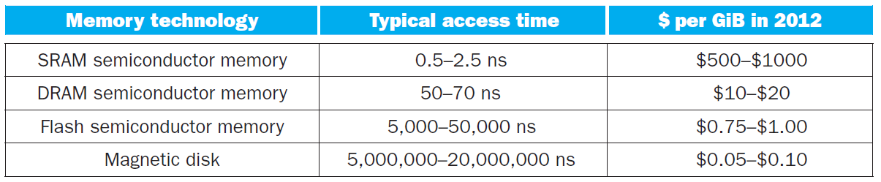
内存技术
这些技术之间的接入时间和每比特价格差别很大

Slide 13
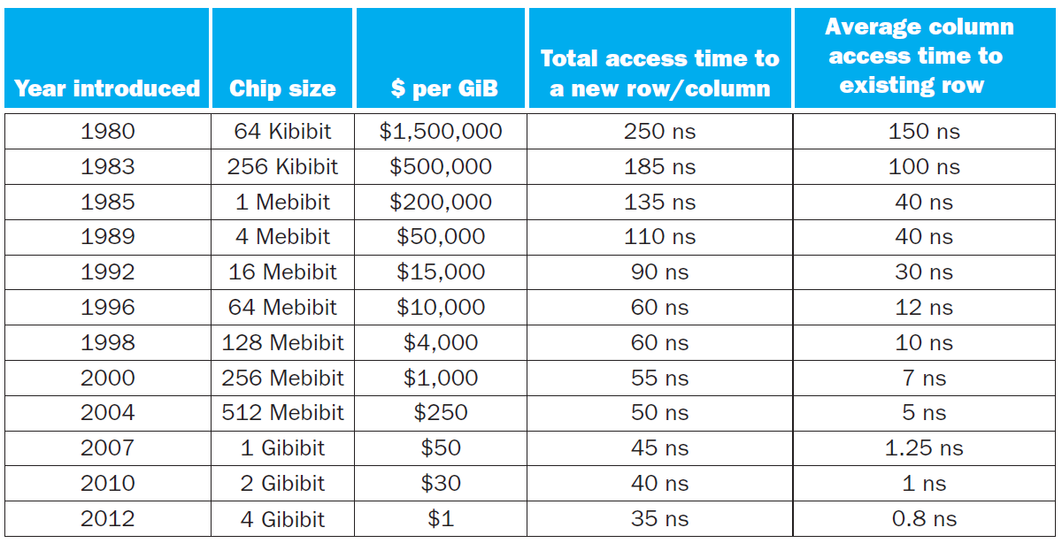
DRAM 代
D多年来, Dram 的密度、成本和访问时间发生了变化

Slide 14

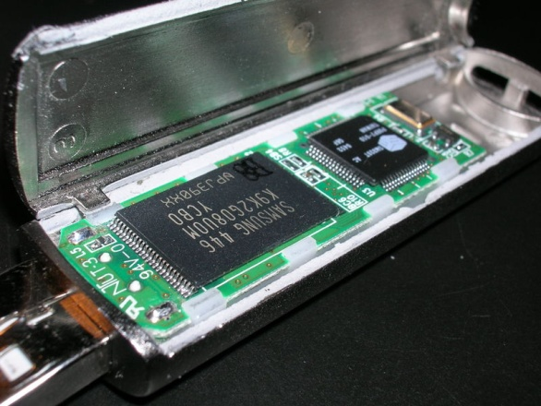
闪存存储
§6.4 闪存存储
非易失性半导体存储
100元X–1000条x 比磁盘快
更小、更低的功耗、更坚固的
但更多 $* gb (在磁盘和 DRAM 之间)

Slide 15

磁盘存储
§6.3 磁盘存储
非易失性、旋转磁性存储
由一个集合组成的盘片, 它在主轴以每分钟5400转的速度
金属盘片上覆盖着磁记录材料
为了读取和写入信息, 包含读写头的可移动臂位于每个表面的正上方

Slide 16
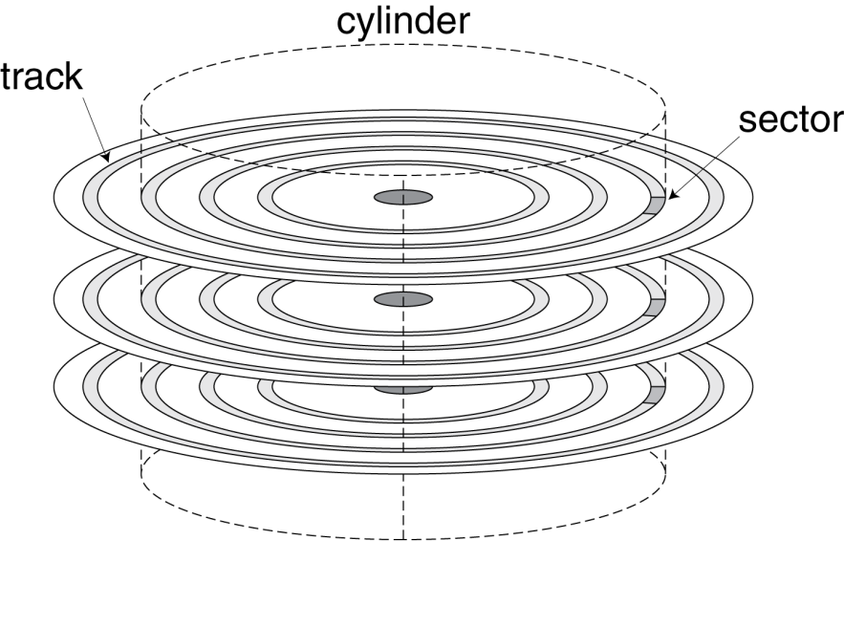
磁盘存储
§6.3 磁盘存储
每个圆盘表面被划分为圆圈, 称为轨道(每个表面数万条轨道)
每个轨道依次分为部门(每条赛道上千个扇区)
扇区的大小通常为512到 4 096 字节

Slide 17
磁盘存储
§6.3 磁盘存储
要访问数据:
将头部放置在正确的轨道上 (查找)
一旦头部到达正确的轨道, 我们必须等待所需的扇区在 read/写入头下旋转
传输一个位块

Slide 18
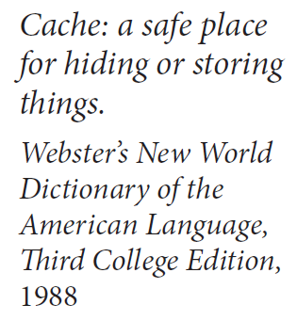
缓存内存简介
什么是缓存？
在计算机科学领域缓存是指任何存储管理, 以利用访问的位置
高速缓存 (有时, 缓存)处理器和主内存之间
§5.3 缓存的基础知识

Slide 19
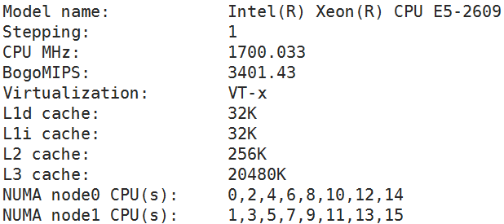
缓存内存简介
缓存最早出现在研究计算机上是在20世纪60年代初
在同一十年的后期出现在生产计算机中
如今构建的每台通用计算机, 从服务器到低功耗嵌入式处理器, 都包括缓存

Slide 20
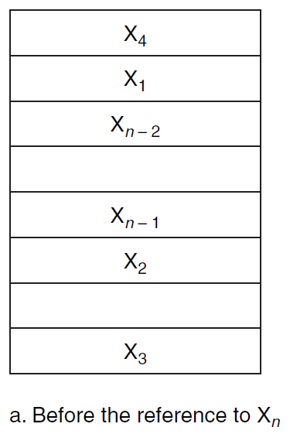
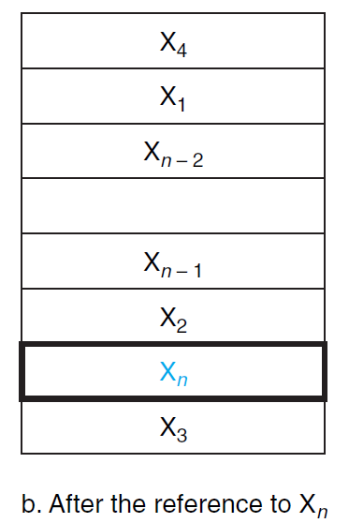
缓存的工作原理 (概述)
此图显示了一个非常简单的缓存,
在请求之前, 缓存包含最近引用 X1、X2、...、Xn-1 的集合
处理器请求一个单词 X2
处理器请求不在缓存中的单词 Xn
将数据从内存复制到缓存中, 并为 CPU 提供服务
我们如何知道数据是否在缓存中？
我们怎么能找到它呢？

Slide 21
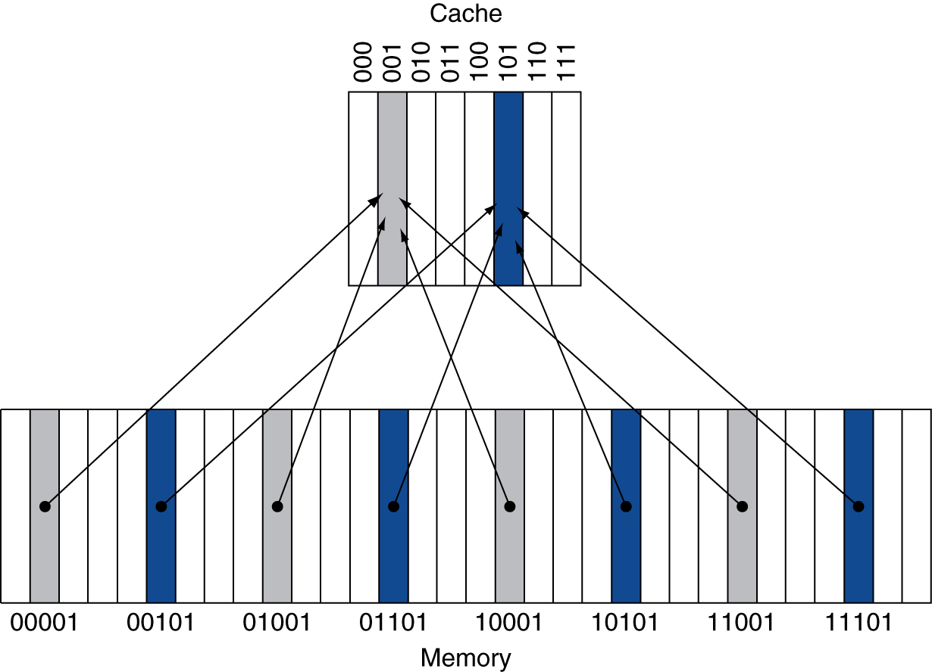
将内存映射到缓存
给定8块缓存和32块内存, 如何将内存地址映射到缓存？
最简单的方法是根据内存中单词的地址分配缓存位置 (直接映射)
直接映射:
缓存阿德尔.= (Mem。阿德尔.)模量 (缓存中的 #Blocks)
例如内存地址00101₂, 01101₂, 和10101₂ 被映射到条目101₂缓存中。

Slide 22
直接映射的缓存
直接映射: 只有一个选择
缓存阿德尔.= (Mem。阿德尔.)模量 (缓存中的 #Blocks)
如果缓存中的条目数是2的功率,
然后, 只需使用低阶即可计算模数日志₂(缓存中的 #Blocks)地址的位
因此, 8 块缓存使用三个最低位 (8 = 2)^{3个}) 块地址的

Slide 23
标签
直接映射缓存允许每个缓存位置包含多个不同内存位置的内容
H现在我们知道一个被请求的单词是否在缓存中吗？
添加一组标签到缓存
标记包含用于标识缓存中的单词的信息, 这些信息对应于请求的内存地址
标签中的确切值是什么？
美国内存地址的应接受部分, 对应于未用作缓存中的索引的位
例如, 我们将5个地址位的上2存储在标记字段中

Slide 24
有效的时间
缓存还需要一种方法来识别缓存块没有有效的信息
例如, 当处理器启动时, 缓存没有良好的数据, 标记字段和数据将毫无意义
因此, 我们需要知道, 对于缓存中的此类条目, 应该忽略标记和数据
最常见的方法是添加有效位以指示条目是否包含有效地址
有效位: 1 = 存在, 0 = 不存在

Slide 25
缓存示例
8个方块, 直接映射
缓存最初为空, 所有有效位都已关闭 (N)
一个地址的低阶三个位给出块号
指数 | V | 标记 | 数据
000 | N
001 | N
010 | N
011 | N
100元 | N
101 | N
1110 | N
111 | N

Slide 26
缓存示例
Word adr | 二进制加法器 | 希特斯 | 缓存块
22 | 10 110 | 小姐, 小姐, 小姐 | 1110
指数 | V | 标记 | 数据
000 | N
001 | N
010 | N
011 | N
100元 | N
101 | N
1110 | Y | 10 | Mem[10110]
111 | N

Slide 27
缓存示例
Word adr | 二进制加法器 | 希特斯 | 缓存块
26 | 11 010 | 小姐, 小姐, 小姐 | 010
指数 | V | 标记 | 数据
000 | N
001 | N
010 | Y | 11 | Mem[11010]
011 | N
100元 | N
101 | N
1110 | Y | 10 | Mem[10110]
111 | N

Slide 28
缓存示例
Word adr | 二进制加法器 | 希特斯 | 缓存块
22 | 10 110 | 打 | 1110
26 | 11 010 | 打 | 010
指数 | V | 标记 | 数据
000 | N
001 | N
010 | Y | 11 | Mem[11010]
011 | N
100元 | N
101 | N
1110 | Y | 10 | Mem[10110]
111 | N

Slide 29
缓存示例
Word adr | 二进制加法器 | 希特斯 | 缓存块
16 | 10 000 | 小姐, 小姐, 小姐 | 000
3个 | 00 011 | 小姐, 小姐, 小姐 | 011
16 | 10 000 | 打 | 000
指数 | V | 标记 | 数据
000 | Y | 10 | Mem[10000]
001 | N
010 | Y | 11 | Mem[11010]
011 | Y | 00 | Mem[00011]
100元 | N
101 | N
1110 | Y | 10 | Mem[10110]
111 | N

Slide 30
缓存示例
Word adr | 二进制加法器 | 希特斯 | 缓存块
18 | 10 010 | 小姐, 小姐, 小姐 | 010
指数 | V | 标记 | 数据
000 | Y | 10 | Mem[10000]
001 | N
010 | Y | 11-> 10 | Mem[11010]->Mem[10010]
011 | Y | 00 | Mem[00011]
100元 | N
101 | N
1110 | Y | 10 | Mem[10110]
111 | N

Slide 31
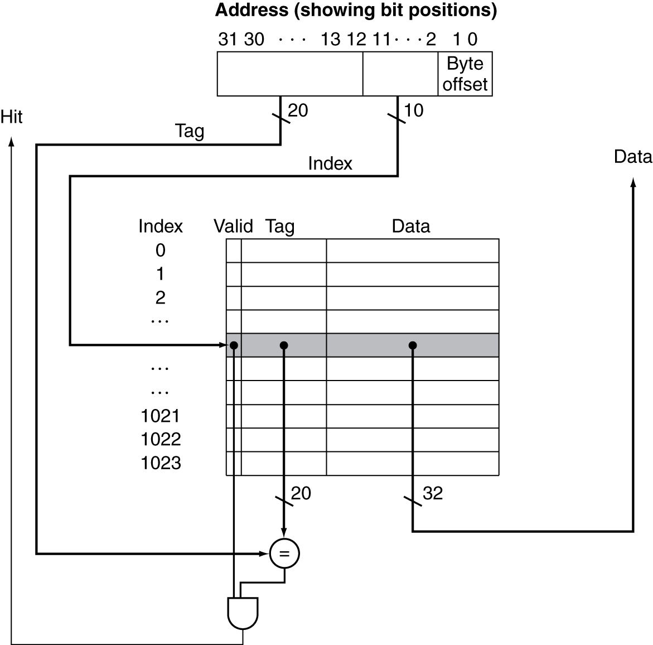
访问缓存
内存地址被划分为不同的字段

Slide 32
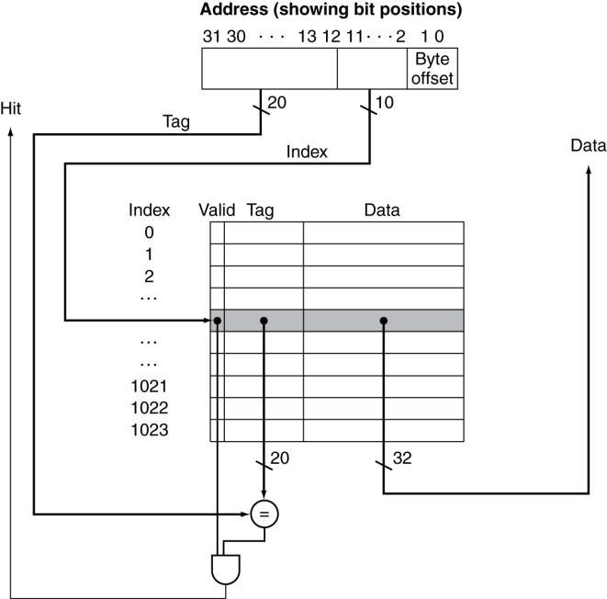
访问缓存
W命令与四个字节的倍数对齐, 每个地址中最不重要的两个位指定一个单词中的一个字节
在块中选择单词时, 忽略最不重要的两位
因为缓存有 1024 (2¹⁰) 项, 10位用于索引缓存
剩余 32–10-2 = 20位到
与标签进行比较

Slide 33
访问缓存
访问具有内存地址的缓存
读取由索引值指定的条目
与标记值进行比较
检查有效的位
如果标记和有效位处于打开,
然后请求在缓存中命中
单词被提供给处理器
否则, 将发生错过

Slide 34
访问缓存

Slide 35
缓存小姐
在缓存命中时, CPU 正常运行, 就像什么都没有发生一样
缓存丢失处理是与处理器控制单元和单独的控制器协作完成的
在缓存丢失时
停止 CPU 管道
从下一级内存层次结构中获取块
重新启动 CPU 管道
数据缓存丢失
完整的数据访问

Slide 36
写入
在存储指令上, 我们将数据写入缓存
内存将具有与缓存中的值不同的值
缓存和内存被认为是不一致
如何解决不一致的问题？
始终将数据写入内存和缓存
此方案称为 "写入"
简单, 但效率低下
每次写入都会导致数据写入主内存
访问内存的速度比访问缓存慢10倍

Slide 37
写入缓冲区
如何解决写通方案中的性能问题？
解决 方案：写缓冲区在等待写入内存时存储数据
CPU 将数据写入缓存和写入缓冲区, 然后继续执行程序
写入缓冲区将数据写入内存
当对主内存的写入完成时, 写入缓冲区中的条目将被释放
写缓冲区的适当大小是多少？
性能和成本之间的权衡

Slide 38
回写
替代解决方案:回写
当写入发生时, 将写入新值只中的块。缓存
修改后的块被写入内存时, 块是取代
可以提高性能,
当处理器生成写入速度快于写入可以由主内存处理时
实现要比通过写入方案复杂得多

Slide 39
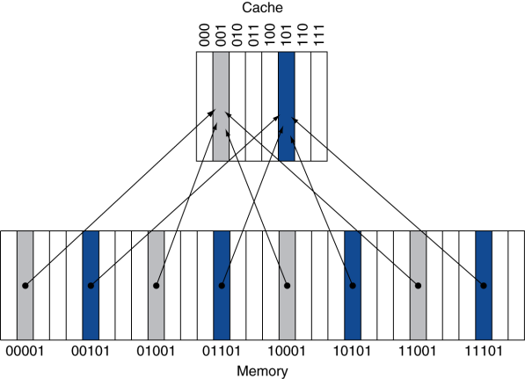
块的灵活放置
在直接地图方案中,
当我们在缓存中放置一个块时, 这个块可以在缓存中的一个位置上
缺点: 数据可能会被驱逐出热块, 即使还有其他空块

Slide 40
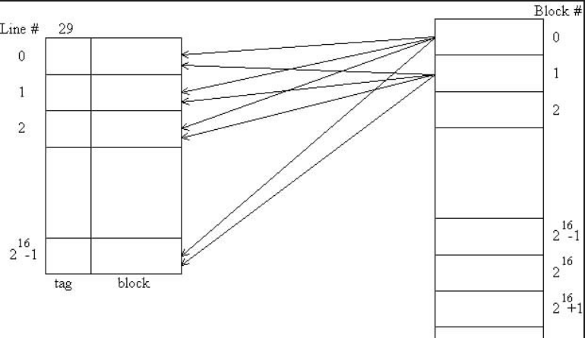
完全关联
如何解决直接地图方案中的性能问题？
完全关联
块可以放置在任何缓存中的位置
内存中的块可能与缓存中的任何条目相关联

Slide 41
完全关联
优点: 避免热块
缺点？
要在完全关联缓存中查找给定的块,
缓存中的所有条目必须搜索, 因为块可以放置在任何位置
为了使搜索实用, 它与与每个缓存项关联的比较器并行完成
显著增加成本
仅适用于较小的缓存

Slide 42
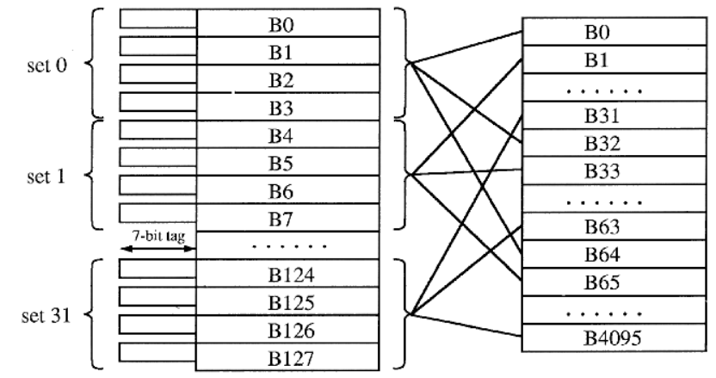
设置关联缓存
如何利用直接映射和完全关联方案的好处？
设置关联缓存
前面方案之间的中间范围设计
每个块可以放置在固定数量的位置

Slide 43
设置关联缓存
设置关联缓存
t帽子与n集合的位置称为n-集对关联缓存的方式
内存中的每个块映射到索引字段给出的缓存中的唯一集
块可以放置在任何 该集合的元素
直接映射和完全关联的组合
块是直接映射的
成一套
集合中的所有方块
搜索匹配项

Slide 44
设置关联缓存
在直接映射缓存中, 内存块的位置由
(块数) 模数 (块在缓存中)
在集关联缓存中,坚常内存块是由
(块数) 模数 (集在缓存中)
提高联想程度的好处是通常降低漏率

Slide 45
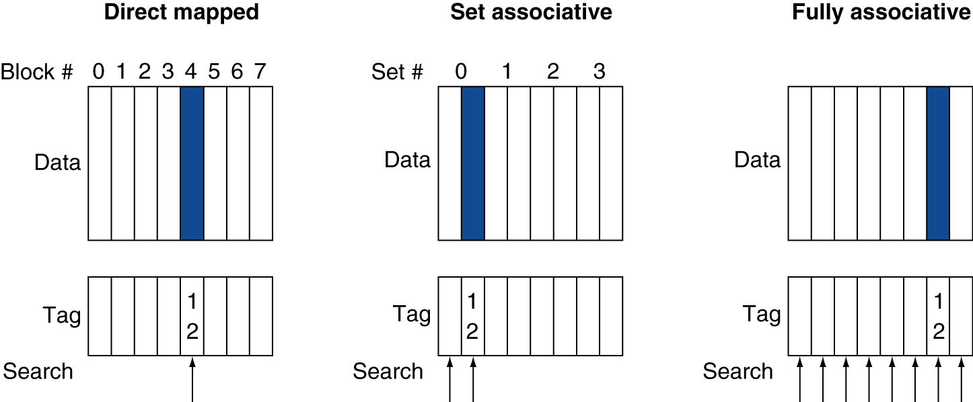
关联缓存示例
在缓存中查找数据
块的内存地址为12
缓存中的块数是8

Slide 46
关联示例
假设有三个小缓存
由4个块组成
直接映射, 双向集关联, 完全联想
块访问序列: 0, 8, 0, 6, 8
直接映射
块地址 | 缓存索引 | 希特斯 | 访问后缓存内容
 |  |  | 0 | 1 | 2 | 3个
0 | 0 | 小姐 | Mem[0]
8 | 0 | 小姐 | Mem[8]
0 | 0 | 小姐 | Mem[0]
6 | 2 | 小姐 | Mem[0] |  | Mem[6]
8 | 0 | 小姐 | Mem[8] |  | Mem[6]

Slide 47
关联示例
块访问序列: 0, 8, 0, 6, 8
双向集关联
块地址 | 缓存索引 | 希特斯 | 访问后缓存内容
 |  |  | 设置0 |  | 设置1
0 | 0 | 小姐 | Mem[0]
8 | 0 | 小姐 | Mem[0] | Mem[8]
0 | 0 | 打 | Mem[0] | Mem[8]
6 | 0 | 小姐 | Mem[0] | Mem[6]
8 | 0 | 小姐 | Mem[8] | Mem[6]
完全关联
块地址 |  | 希特斯 | 访问后缓存内容
0 |  | 小姐 | Mem[0]
8 |  | 小姐 | Mem[0] | Mem[8]
0 |  | 打 | Mem[0] | Mem[8]
6 |  | 小姐 | Mem[0] | Mem[8] | Mem[6]
8 |  | 打 | Mem[0] | Mem[8] | Mem[6]

Slide 48
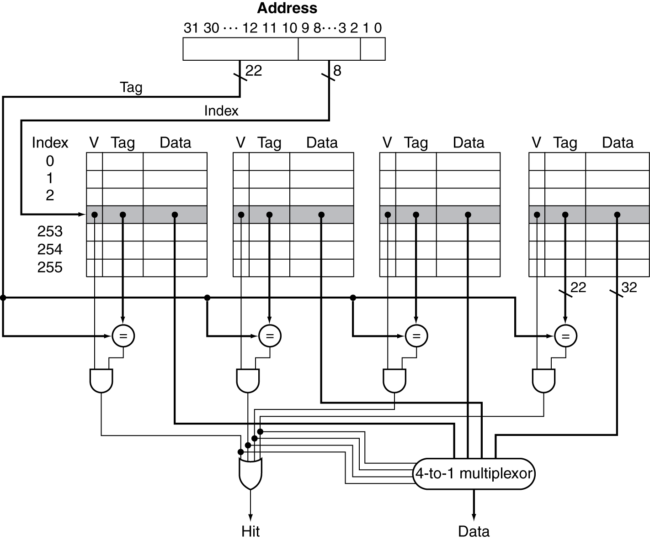
设置关联缓存组织

Slide 49
结束语
快速的记忆是小的, 大的记忆是缓慢的
我们真的想要快速、大的记忆都
分层设计 (缓存) 给这个错觉
地点原则
程序经常使用其内存空间的一小部分
内存层次结构
L1 高速缓存l2 缓存内存中的虚拟机 虚拟磁盘
内存系统设计对于多处理器来说至关重要
§5.16 总结发言

Slide 50
多少相关性
增加的相关性降低了漏诊率
但随着回报的减少
64KB 系统的仿真 D-缓存, 16 字块, SPEC2000
单程: 10。3
2路: 8.6%
4路: 8.3%
8路: 8.1%

Slide 51
多级缓存
连接到 CPU 的主缓存
体积小, 但速度快
二级缓存服务从主缓存中丢失
更大、更慢, 但仍比主内存更快
主内存服务 L-2 缓存丢失
一些高端系统包括 L-3 缓存

Slide 52
多级缓存示例
给
CPU 基数 CPI = 1, 时钟速率 = 4GHz
租金小姐/指示 = 2%
主内存访问时间 = 100 ns
只需主缓存
罚款小姐 = 100 nns 0.25 ns = 400次循环
有效 CPI = 1 + 0.02x400 = 9

Slide 53
示例 (续)
现在添加 L-2 缓存
访问时间 = 5ns
全球主内存的错过率 = 0.5%
L-2 命中的主要失误
处罚 = 5ns\ 0.25 ns = 20个周期
L-2 错过的主要失误
额外罚款 = 500个周期
CPI = 1 + 0.02X20 + 0.005X400 = 3。4
业绩比率 = 9/3.4 = 2。6

Slide 54
多级缓存注意事项
主缓存
专注于最小的命中时间
L-2 缓存
关注低错过率, 避免主内存访问
命中时间的总体影响较小
结果
L-1 缓存通常小于单个缓存
L-1 块尺寸小于 L-2 块尺寸

Slide 55
与高级 Cpu 的交互
无序 Cpu 可以在缓存丢失期间执行指令
待处理的商店停留在装载/商店单元中
相关指示在预订站等候
独立指令仍在继续
错过的影响取决于程序数据流
分析起来要困难得多
使用系统模拟

Slide 56
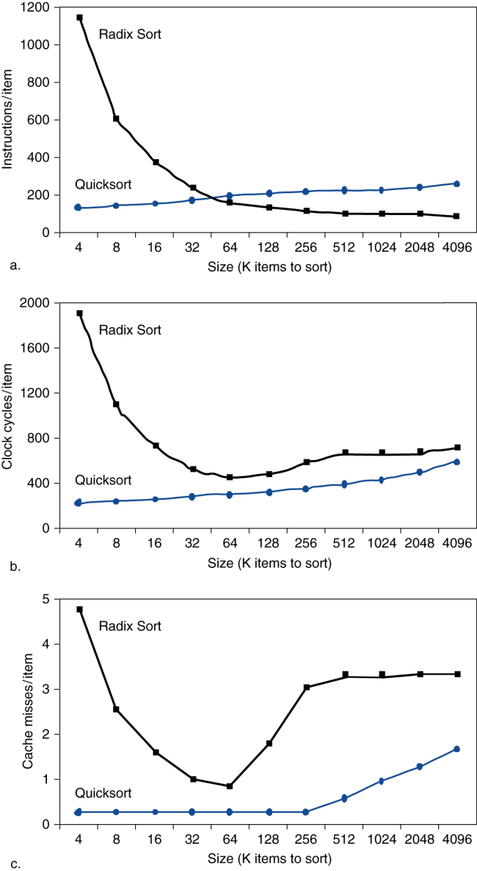
与软件的交互
错过取决于内存访问模式
算法行为
内存访问的编译器优化

Slide 57
通过阻止进行软件优化
目标: 在替换数据之前最大限度地访问数据
考虑 DGEMM 的内部循环:
(int j = 0; j < n; ++ j)
{
双 cij = C [i + j * n];
用于 (int k = 0; k < n; k ++)
cij + = A [i + k * n] * B [k + j * n];
C [i + j * n] = cij;
}

Slide 58
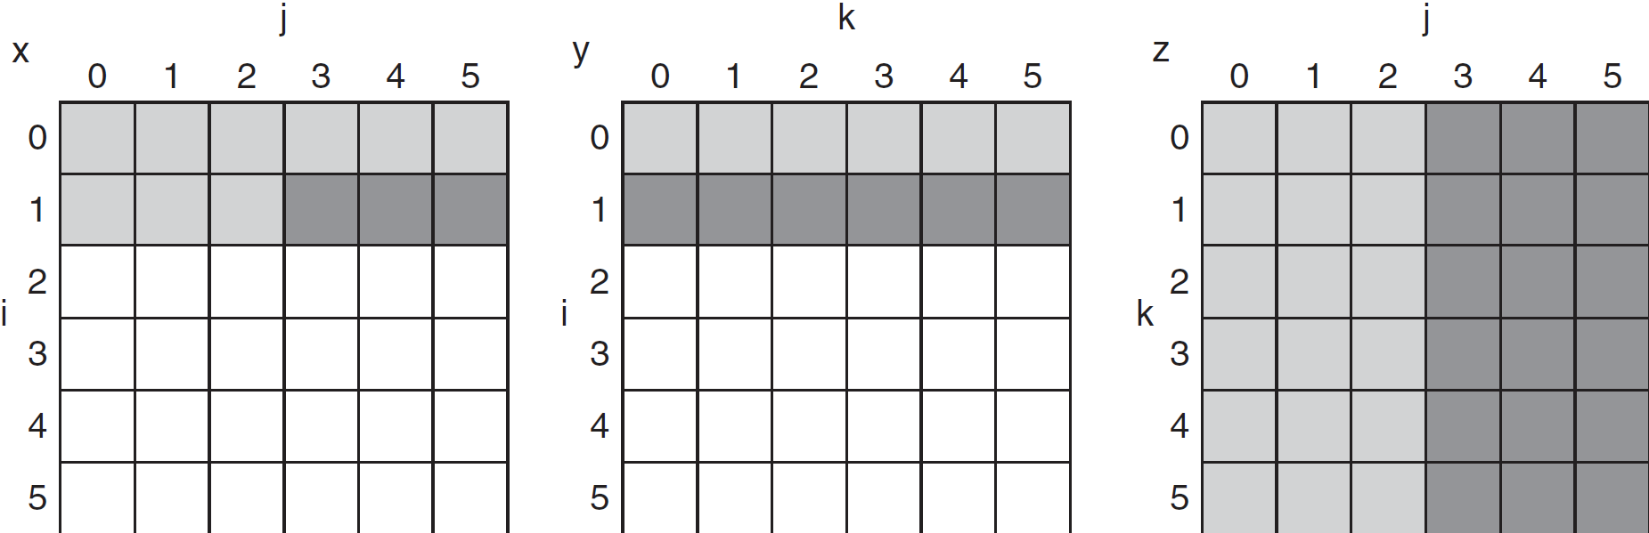
DGEMM 访问模式
C、A 和 B 数组
较早的访问
新访问

Slide 59
缓存阻止的 DGEMM
1 #define BOCKSIZE 32
2 void 做块 (int n, int si, int sj, int sk, 双 * A, 双
3 * b, 双 * C)
4 {
5为 (int i = si; i < si + BLOCKSIZE; ++ i)
6为 (int j = sj; j < sj + BLOCKSIZE; + j)
7 {
8双 cij = C [i + j * n];/* cij = C [i] [j] */
9为 (int k = sk; k < sk + BLOCKSIZE; k ++)
10 cij + = A [i + k * n] * b [k + j * n];/* cij + = A [i] [k] * b [k] [j] */
11 c [i + j * n] = cij;/* C [i] [j] = cij */
12}
13}
14虚空 dgemm (int n, 双 * A, 双 * B, 双 * C)
15 {
16为 (int sj = 0; sj < n; sj + = BLOCKSIZE)
17为 (int si = 0; si < n; si + = BLOCKSIZE)
18为 (int sk = 0; sk < n; sk + = BLOCKSIZE)
19 do _ block (n、si、sj、Sk、a、B、C);
20}

Slide 60
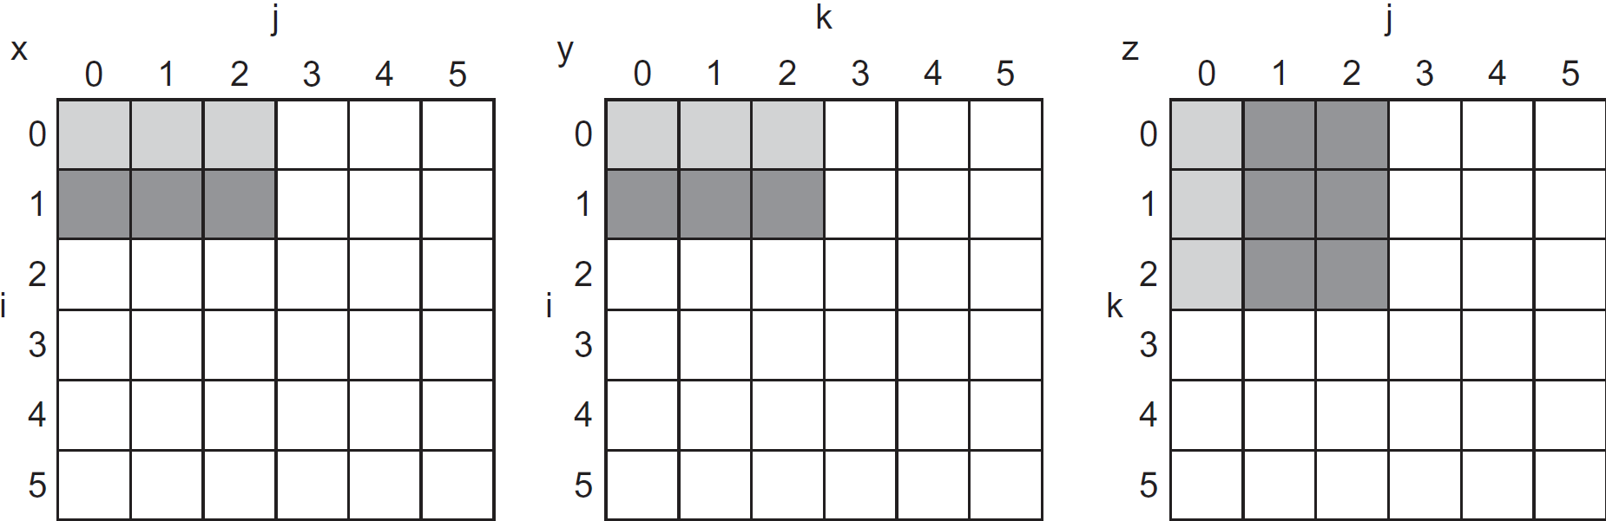
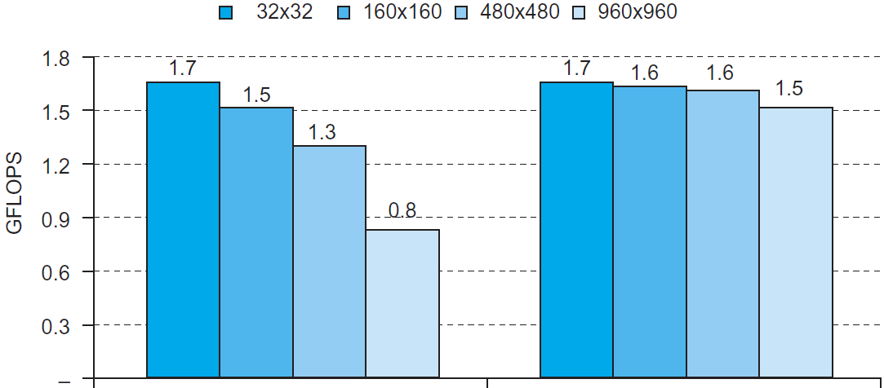
被阻止的 DGEMM 访问模式
未优化
封锁

Slide 61
可靠性
服务素养
提供的服务 指定的
§5.5 可靠的内存层次结构
故障: 组件故障
可能会也可能不会导致系统故障
恢复
失败
服务中断
偏离从 指定的服务

Slide 62
可靠性措施
可靠性: 平均故障时间 (MTTF)
服务中断: 平均维修时间 (MTTR)
平均故障间隔时间
MTBF = MTTF + MTTR
可用性 = MTTF/(MTTF + MTTR)
提高可用性
增加 MTTF: 避免故障、容错、故障预测
减少 MTTR: 改进的诊断和修复工具和流程

Slide 63
《汉明证交会守则》
汉明距离
两个位模式之间不同的位数
最小距离 = 2 提供单位错误检测
例如奇偶校验代码
最小距离 = 3 提供单错误校正, 2位错误检测

Slide 64
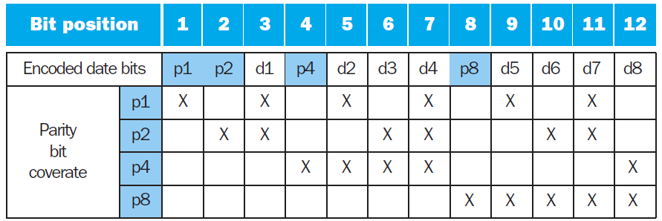
编码 SEC
要计算汉明代码:
左边的数字位从1
所有是功率2的位位置都是奇偶校验位
每个奇偶校验位检查某些数据位:

Slide 65
解码证交会
奇偶校验位的值指示哪些位出错
使用编码过程中的编号
例如。
奇偶校验位 = 0000 表示没有错误
奇数位 = 1010 表示位10已翻转

Slide 66
Secn Dec 代码
为整个单词添加额外的奇偶校验位 (p_{n})
使汉明距离 = 4
解码：
让 H = SEC 奇偶校验位
H 偶数, p_{n}甚至, 没有错误
H 奇数, p_{n}奇数, 可更正的单位错误
H 偶数, p_{n}奇数, 错误在 p_{n}位
H 奇数, p_{n}甚至, 发生了双重错误
注: ECC DRAM 使用 SECE-DEC, 每个64位保护8位

Slide 67
虚拟机
主机模拟来宾操作系统和计算机资源
改善了多位客人的隔离
避免安全和可靠性问题
资源的艾滋病共享
虚拟化对性能有一定影响
适用于现代高性能压实机
例子
IBM vmc点 370 (1970年代技术!)
Vmware
微软虚拟电脑
§5.6 虚拟机

Slide 68
虚拟机监视器
将虚拟资源映射到物理资源
内存、ito 设备、Cpu
来宾代码在用户模式下在本机计算机上运行
在特权指令和对受保护资源的访问中捕获到 VMM
来宾操作系统可能与主机操作系统不同
VMM 处理真正的 ito 设备
为来宾模拟通用虚拟 ito 设备

Slide 69
示例: 计时器虚拟化
在本机中, 在计时器中断
操作系统挂起当前进程, 处理中断, 选择并恢复下一个进程
使用虚拟机监视器
VMM 挂起当前虚拟机, 处理中断, 选择并恢复下一个虚拟机
如果 VM 需要计时器中断
VMM 模拟虚拟计时器
在发生物理计时器中断时模拟虚拟机的中断

Slide 70
指令集支持
用户和系统模式
仅在系统模式下提供特权指令
如果在用户模式下执行, 则捕获到系统
仅使用特权指令访问所有物理资源
包括页面表、中断控件、ito 寄存器
虚拟化支持的复兴
现行《国际审计准则》 (例如 x86)

Slide 71
虚拟内存
§5.7 虚拟内存
使用主内存作为辅助 (磁盘) 存储的 "缓存"
由 CPU 硬件和操作系统 (OS) 联合管理
程序共享主内存
每个都获得一个私人虚拟地址空间, 其中包含其常用的代码和数据
受其他程序的保护
CPU 和操作系统将虚拟地址转换为物理地址
VM "块" 称为页面
虚拟机转换 "错过" 称为页面错误

Slide 72
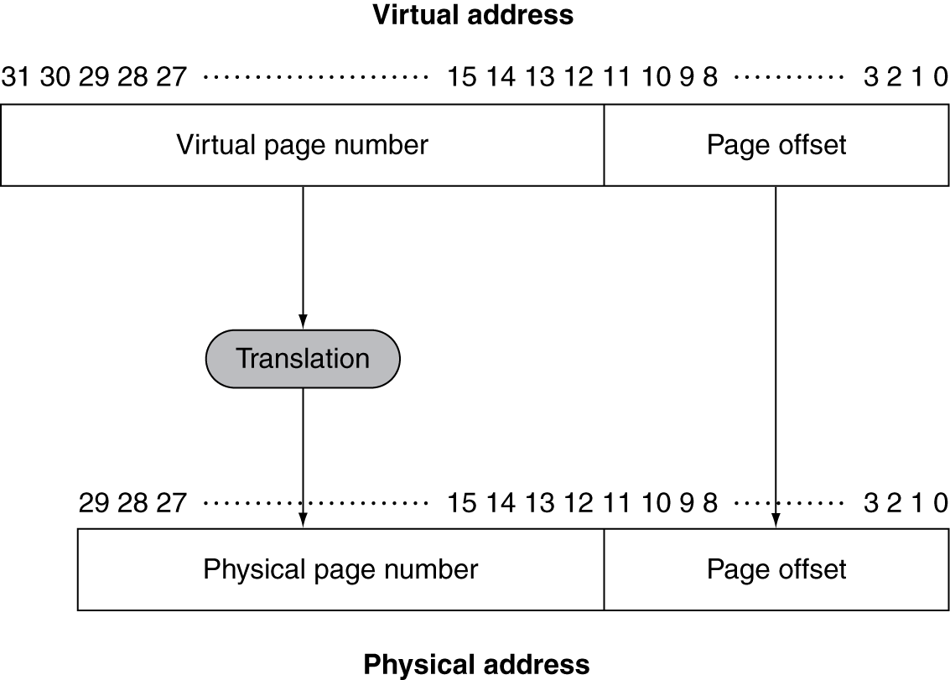
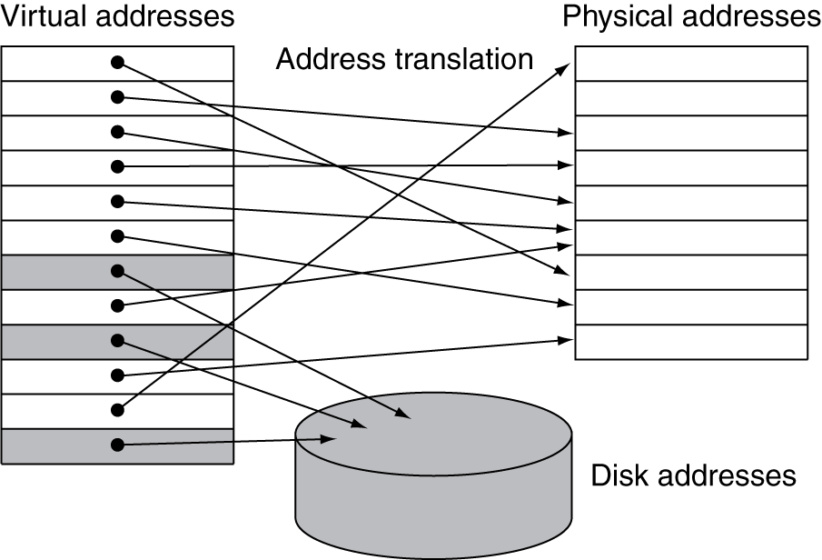
地址翻译
固定大小的页面 (例如, 4K)

Slide 73
页面过失处罚
在页面错误时, 必须从磁盘中提取页面
需要数百万次时钟周期
由操作系统代码处理
尝试将页面错误率降至最低
完全关联的位置
智能替换算法

Slide 74
页面表
存储放置信息
按虚拟页码编制索引的页表条目数组
CPU 中的页表寄存器指向物理内存中的页表
如果页存在于内存中
PTE 存储物理页码
加上其他状态位 (引用, 脏,...)
如果页面不存在
PTE 可以引用磁盘上交换空间中的位置

Slide 75
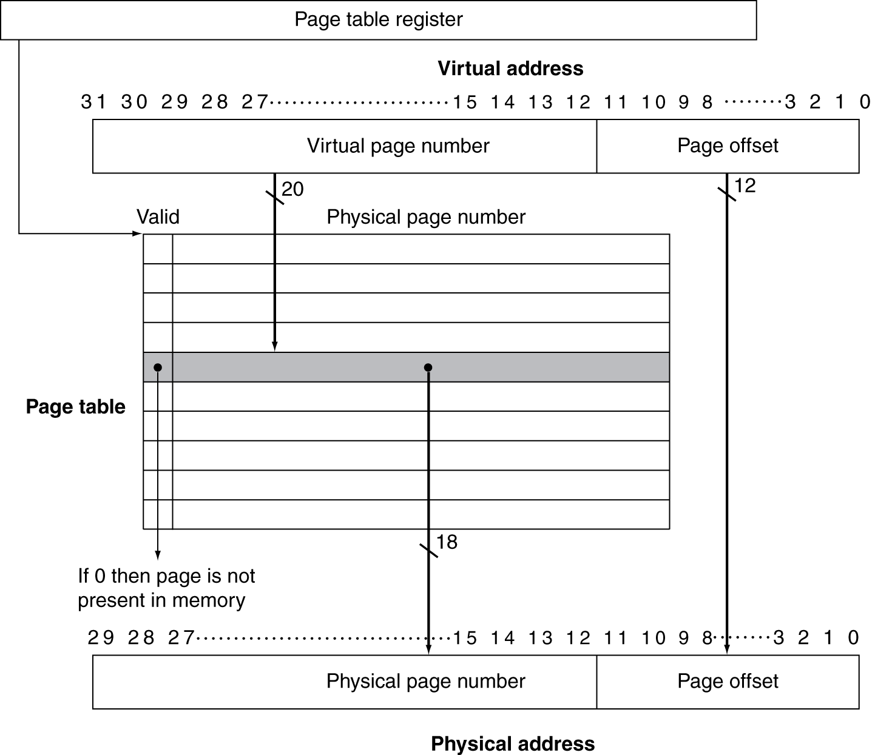
使用页面表进行翻译

Slide 76
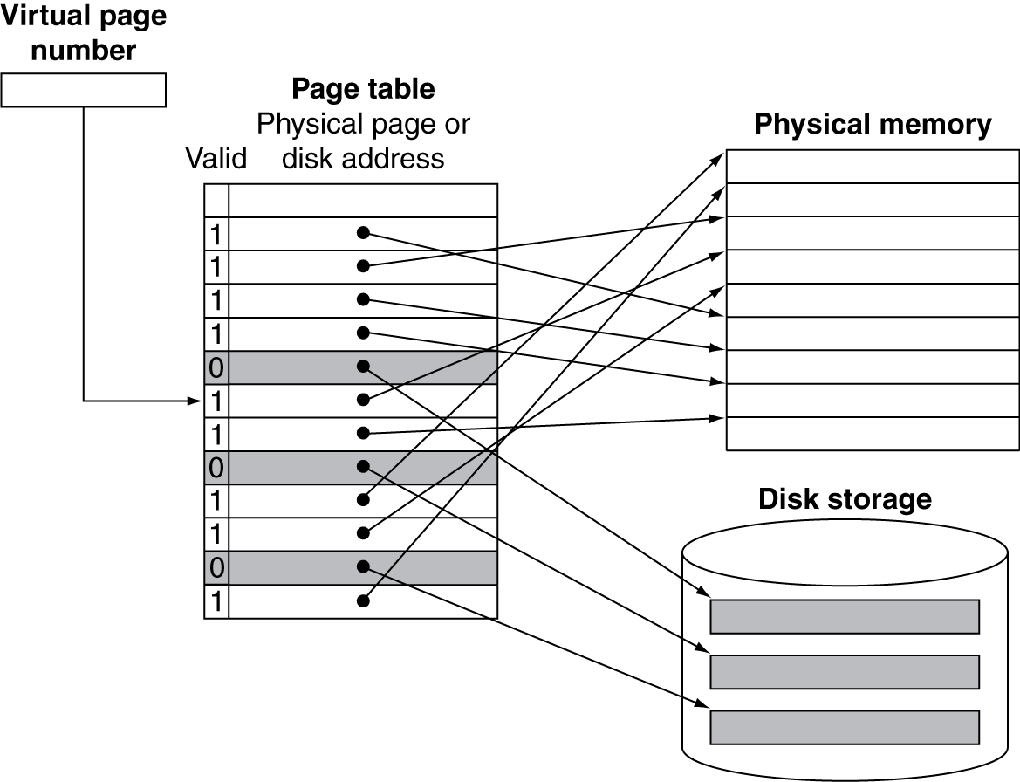
将页面映射到存储

Slide 77
替换和写入
若要降低页面故障率, 请选择最近使用的 (LRU) 替换
PTE 中的参考位 (又名使用位) 在页面访问时设置为1
操作系统定期清除到0
引用位 = 0 的页面最近未使用
磁盘写入需要数百万次循环
一次阻塞, 而不是单个位置
写通是不切实际的
使用回写
写入页面时 PTE 集中的脏位

Slide 78
使用 TLB 进行快速翻译
地址转换似乎需要额外的内存引用
一个访问 PTE
然后实际的内存访问
但对页面表的访问具有良好的位置
因此, 在 CPU 中使用快速的 Pte 缓存
称为翻译查找边缓冲区 (TLB)
典型: 16–512 Pte, 0.5–1次命中周期, 10–100周期的错过周期, 0.01% –1% 的错过率
错过可以通过硬件或软件来处理

Slide 79
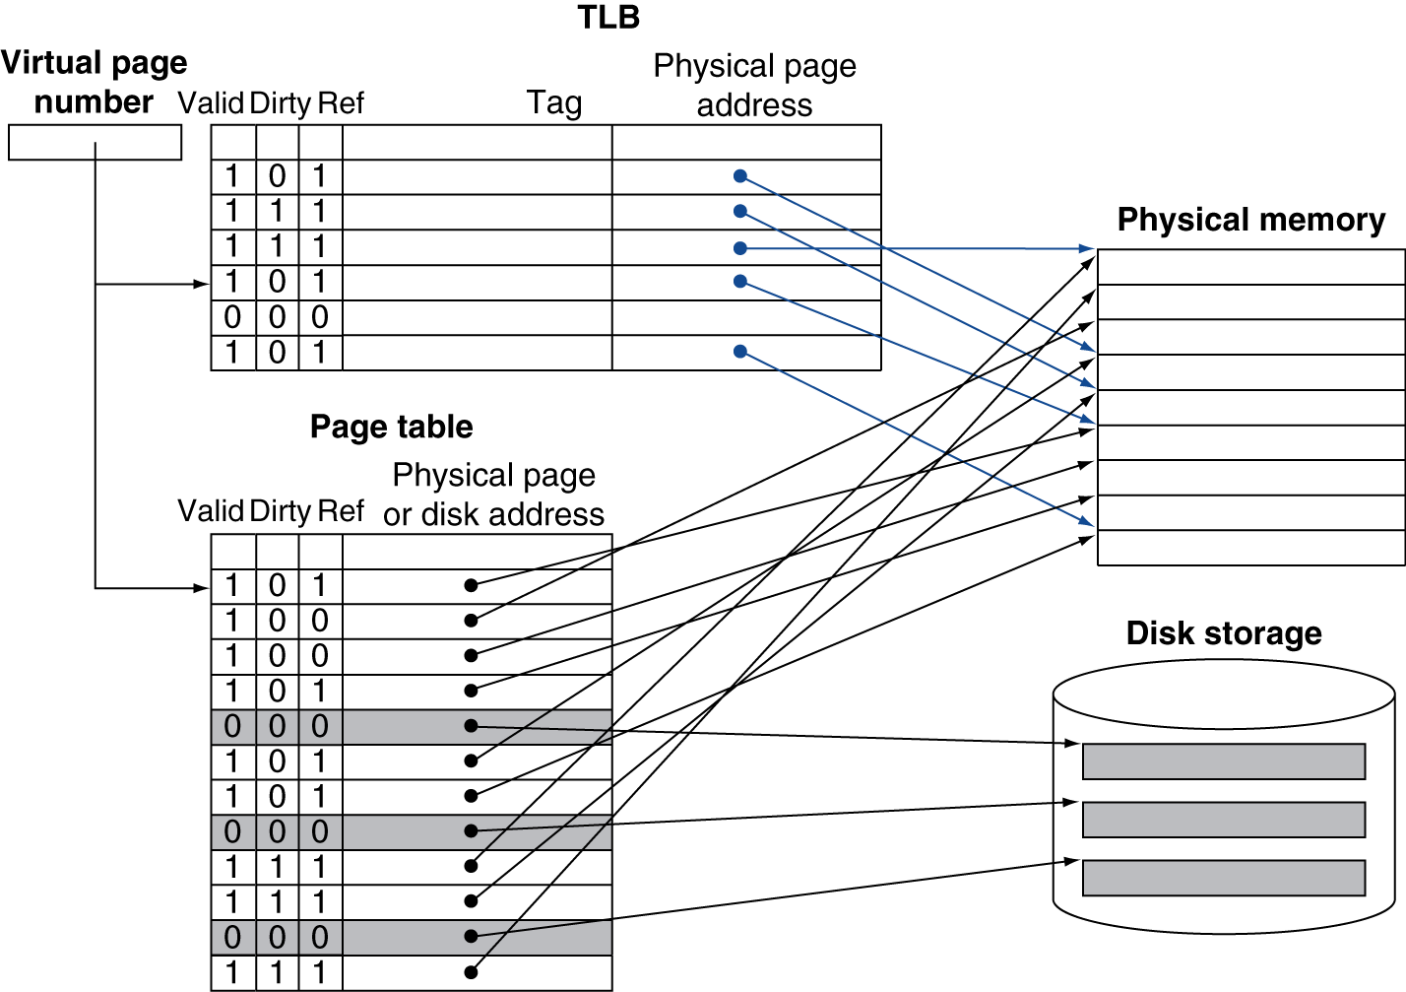
使用 TLB 进行快速翻译

Slide 80
TLB 错过
如果页面在内存中
从内存加载 PTE, 然后重试
可以在硬件中处理
对于更复杂的页面表结构, 可能会变得更加复杂
或在软件中
使用优化的处理程序引发特殊异常
如果页面不在内存中 (页面错误)
操作系统处理获取页面和更新页面表
然后重新启动错误指令

Slide 81
TLB 处理小姐
TLB 丢失表明
页面存在, 但 PTE 不在 TLB 中
页面未预设
必须在目标寄存器被覆盖之前识别 TLB 丢失
引发异常
处理程序将 PTE 从内存复制到 TLB
然后重新启动指令
如果页面不存在, 则会发生页面错误

Slide 82
页面故障处理程序
使用错误的虚拟地址查找 PTE
在磁盘上查找页面
选择要替换的页面
如果脏, 请先写入磁盘
将页面读入内存并更新页表
使进程再次运行
从错误指令重新启动

Slide 83
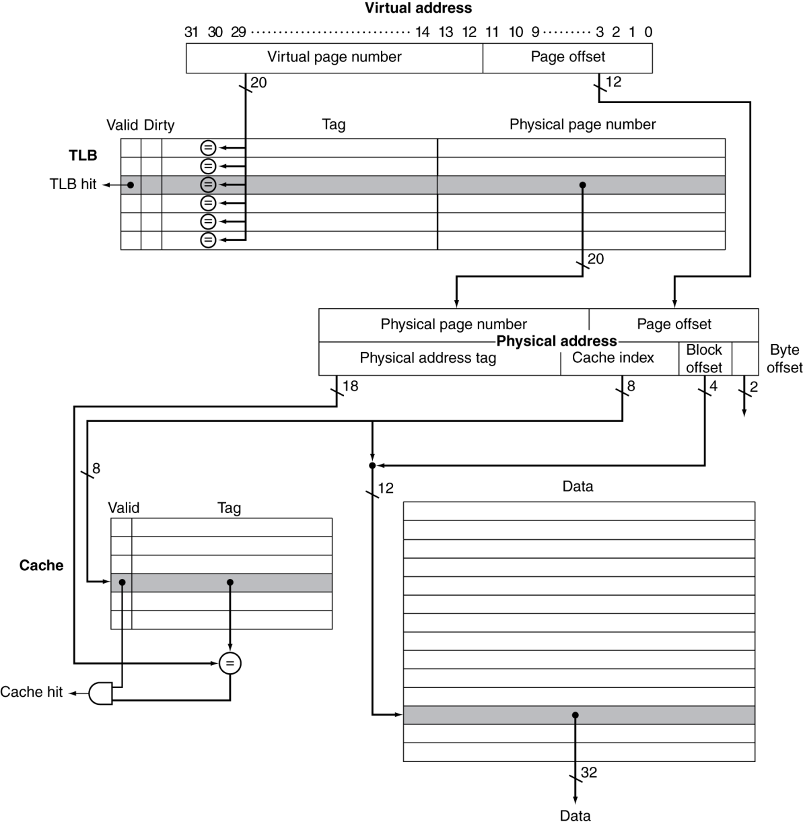
TLB 和缓存交互
如果缓存标记使用物理地址
需要在缓存查找之前进行翻译
替代方法: 使用虚拟地址标记
因锯齿引起的并发症
共享物理地址的不同虚拟地址

Slide 84
内存保护
不同的任务可以共享其虚拟地址空间的一部分
但需要防止错误的访问
需要操作系统帮助
操作系统保护的硬件支持
特权主管模式 (又名内核模式)
特权说明
页面表和其他状态信息仅可在主管模式下访问
系统调用异常 (例如, MIPS 中的 syscall)

Slide 85
内存层次结构
大图
通用原则适用于内存层次结构的所有级别
基于缓存的概念
在层次结构中的每个级别
块放置
查找块
在错过时更换
编写策略
§5.8 内存层次结构的通用框架

Slide 86
块放置
由关联性决定
直接映射 (单向关联)
放置的一个选择
n 方式集关联
集合中的 n 个选项
完全关联
任何地点
较高的联想性可降低漏诊率
增加复杂性、成本和访问时间

Slide 87
查找块
关联性 | 定位方法 | 标签比较
直接映射 | 指数 | 1
n 方式集关联 | 设置索引, 然后搜索集合中的条目 | n
完全关联 | 搜索所有条目 | #entries
 | 完整查找表 | 0
硬件缓存
减少比较以降低成本
虚拟内存
完整表查找使完全关联成为可能
降低错过率的好处

Slide 88
更换
在错过时选择要更换的条目
最近使用最少 (LRU)
复杂且成本高昂的硬件, 用于高关联性
随机
靠近 LRU, 更易于实现
虚拟内存
LRU 近似值, 支持硬件

Slide 89
编写策略
写入
更新上层和下层
简化替换, 但可能需要写缓冲区
回写
仅更新上层
更换块时更新较低级别
需要保持更多状态
虚拟内存
在给定磁盘写入延迟的情况下, 只回写是可行的

Slide 90
错过的来源
强制失误 (又名冷启动失误)
对块的第一次访问
容量失误
由于缓存大小有限
稍后将再次访问已替换的块
冲突丢失 (又名冲突错误)
在非完全关联缓存中
由于在一套中的参赛作品的竞争
不会出现在总大小相同的完全关联缓存中

Slide 91
缓存设计权衡
设计变更 | 对小姐率的影响 | 负面的性能影响
增加缓存大小 | 减少容量丢失 | 可能会增加访问时间
增加关联性 | 减少冲突失误 | 可能会增加访问时间
增加块大小 | 减少强制失误 | 增加失误点球。对于非常大的块尺寸, 可能会增加因污染而造成的失误率。

Slide 92
缓存控制
缓存特征示例
直接映射、回写、写分配
块大小: 4个字 (16个字节)
高速缓存大小:16 KB (1024 块)
32位字节地址
每个块的有效位和脏位
阻塞缓存
CPU 等待, 直到访问完成
§5。9使用有限状态机控制一个简单的缓存
31
10
9
4个
3个
0
标记
指数
抵消
18位
10位
4位

Slide 93
接口信号
Cpu
缓存
记忆
读写
读写
有效
有效
地址
32
地址
32
写入数据
32
写入数据
128
读取数据
32
读取数据
128
准备
准备
每次访问有多个周期

Slide 94
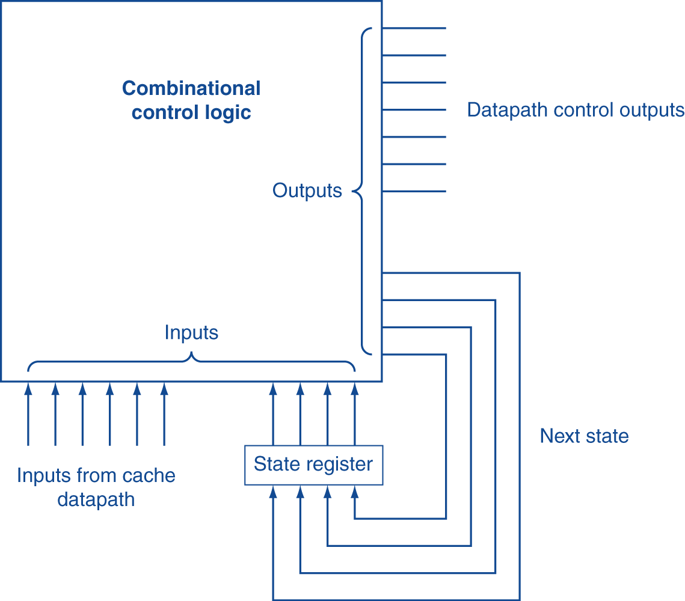
有限状态机
使用 FSM 对控制步骤进行排序
状态集, 每个时钟边缘上的转换
状态值是二进制编码的
存储在寄存器中的当前状态
下一个状态 =F_{n}(当前状态, 电流输入)
控制输出信号 =F_{不, 不, 不}(当前状态)

Slide 95
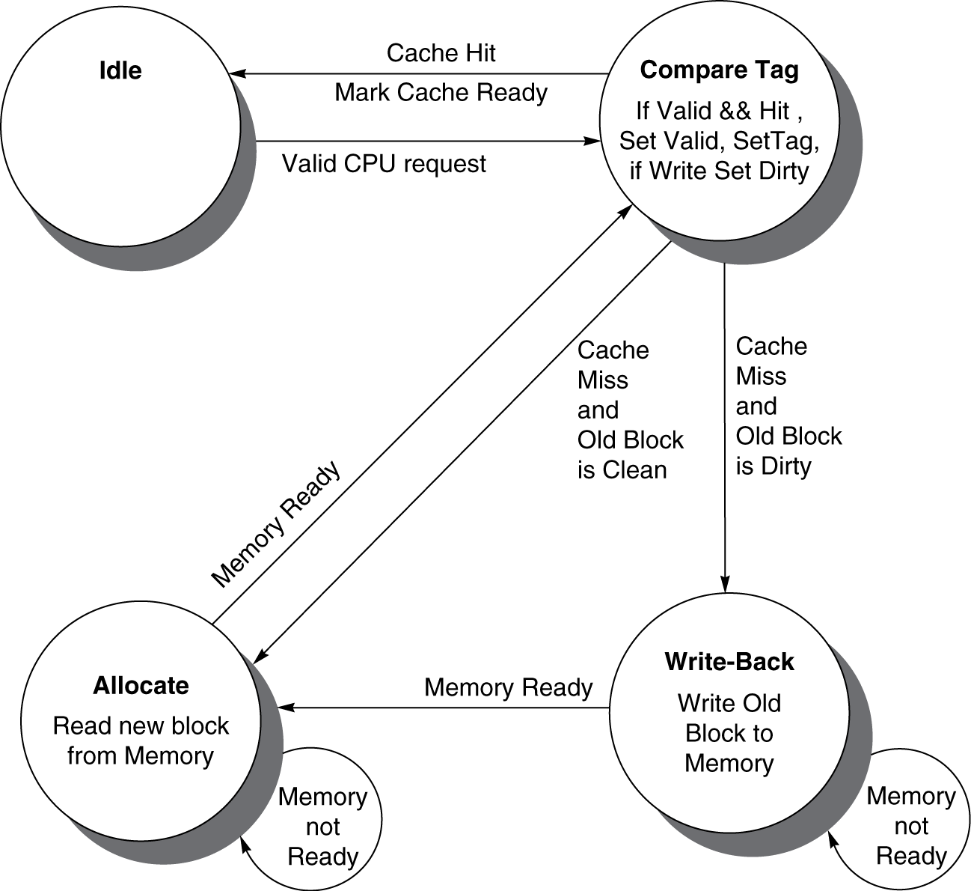
缓存控制器 FSM
可划分为不同的状态, 以减少时钟循环时间

Slide 96
缓存一致性问题
假设两个 CPU 内核共享一个物理地址空间
写入缓存
时间步长 | 事件 | CPU a 的缓存 | CPU b 的缓存 | 记忆
0 |  |  |  | 0
1 | CPU a 读取 X | 0 |  | 0
2 | CPU b 读取 X | 0 | 0 | 0
3个 | CPU a 写入1到 X | 1 | 0 | 1
§5.10并行性和内存层次结构: 缓存一致性

Slide 97
定义的一致性
非正式: 读取返回最近的书面价值
正式：
P 写入 X;P 读取 X (无中间写入) 回读返回写入值
P₁写入 X;P₂读 X (足够以后) 回读返回写入值
例如, CPU B 读取 X, 例如第3步之后
P₁写入 X, P₂写入 X ·所有处理器都以相同的顺序看到写入
最终为 X 提供相同的最终值

Slide 98
缓存一致性协议
由多处理器中的缓存执行的操作, 以确保一致性
将数据迁移到本地缓存
减少共享内存的带宽
读取共享数据的复制
减少对访问的争用
知名度协议
每个缓存监视总线读取/写入
基于目录的协议
目录中块的缓存和内存记录共享状态

Slide 99
无效的无形协议
缓存在写入时获得对块的独占访问权限
广播总线上的无效消息
在另一个缓存丢失中的后续读取
拥有缓存耗材更新的值
CPU 活动 | 巴士活动 | CPU a 的缓存 | CPU b 的缓存 | 记忆
 |  |  |  | 0
CPU a 读取 X | X 的缓存丢失 | 0 |  | 0
CPU b 读取 X | X 的缓存丢失 | 0 | 0 | 0
CPU a 写入1到 X | X 的无效 | 1 |  | 0
CPU b 读取 X | X 的缓存丢失 | 1 | 1 | 1

Slide 100
内存一致性
其他处理器何时看到写入
"看到" 是指读取返回书面值
不可能是瞬间的
假设
只有当所有处理器都看到写入时, 写入才会完成
处理器不会使用其他访问对写入进行重新排序
后果
P 写入 X, 然后写入 Y 显示新 Y 的所有处理器也显示新 x
处理器可以对读取进行重新排序, 但不能对写入进行排序

Slide 101
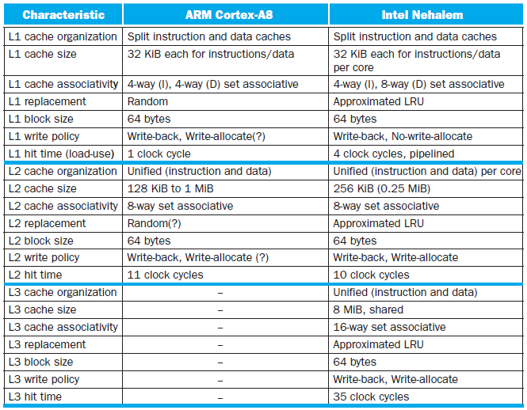
多级片上缓存
§5.13 arm Cortex-a8 和英特尔酷睿 i7 内存层次结构

Slide 102
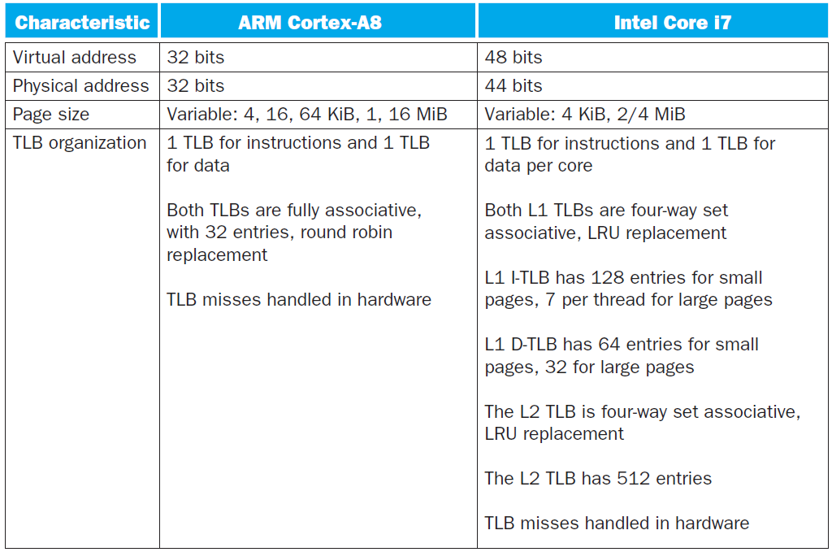
2级 TLB 组织

Slide 103
支持多个问题
两者都有多银行库缓存, 允许每个周期多个访问, 假设没有银行冲突
核心 i7 缓存优化
首先返回请求的单词
非阻塞缓存
在错过下命中
小姐在错过
数据预取

Slide 104
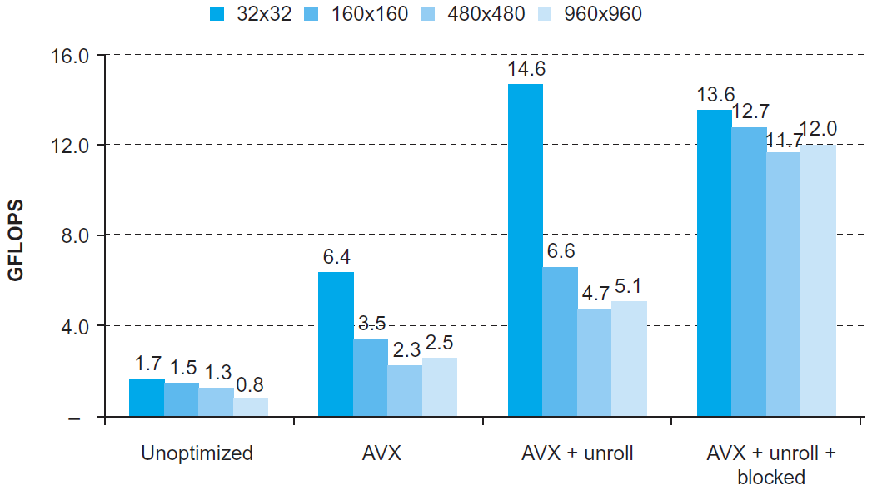
DGEMM
结合缓存阻止和子字并行性
§5.14 走得更快: 缓存阻塞和矩阵乘法

Slide 105
陷阱
字节与单词寻址
示例:32 字节直接映射缓存, 4字节块
字节36地图块1
单词36地图块4
在编写或生成代码时忽略内存系统的影响
示例: 迭代数组的行与列
大的步伐导致在恶劣的地方
§5.15 误区和陷阱

Slide 106
陷阱
在具有共享 L2 或 L3 缓存的多处理器中
比核心更少的关联性导致冲突失误
更多核心需要增加关联性
使用 AMAT 评估无序处理器的性能
忽略非阻塞访问的影响
相反, 通过模拟来评估性能

Slide 107
陷阱
使用段扩展地址范围
例如, 英特尔80286
但一段并不总是足够大
使地址算术变得复杂
在非为虚拟化而设计的 ISA 上实现 VMM
例如, 访问硬件资源的非特权指令
延长 ISA, 或要求来宾操作系统不要使用有问题的说明

Slide 108
结束语
快速的记忆是小的, 大的记忆是缓慢的
我们真的想要快速、大的记忆都
缓存给这个错觉
地点原则
程序经常使用其内存空间的一小部分
内存层次结构
L1 高速缓存l2 缓存内存中的虚拟机 虚拟磁盘
内存系统设计对于多处理器来说至关重要
§5.16 总结发言

Slide 111
先进的 DRAM 组织
DRAM 中的点被组织为矩形阵列
DRAM 访问整行
突发模式: 以减少延迟的方式从一行中提供连续的单词
双数据速率 (DDR) DRAM
在上升和下降的时钟边缘上转移
四数据速率 (QDR) DRAM
单独的复员方案输入和输出

Slide 112
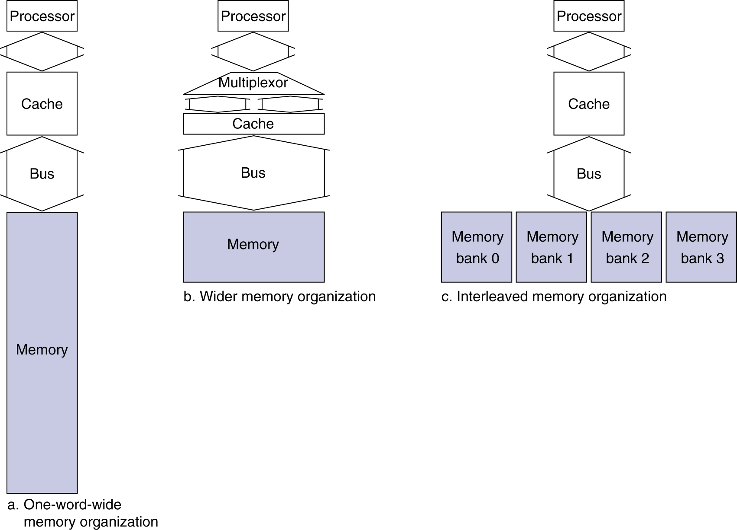
增加内存带宽
4字宽内存
罚款小姐 = 1 + 15 + 1 = 17 总线周期
带宽 = 16个字节/17个周期 = 0.94 b2 循环
4银行交错存储器
小姐罚款 = 1 + 15 + 4x1 = 20个总线周期
带宽 = 16个字节/20个周期 = 0.8 B/循环

Slide 113
闪存类型
NOR 闪光灯: 位像 NOR 门
随机读取/写入访问
用于嵌入式系统中的指令内存
NAND 闪光灯: 位像 NAND 门的单元
密度 (bits/地区), 但一次被阻止访问
每 GB 更便宜
用于 USB 密钥, 媒体存储,..。
在1000的访问后, 闪光灯位就会磨损
不适合直接更换 RAM 或磁盘
磨损调配: 将数据重新映射到使用较少的块

Slide 114
磁盘扇区和访问
每个扇区记录
行业 ID
数据 (512 字节, 建议4096字节)
错误更正代码 (ECC)
用于隐藏缺陷和记录错误
同步字段和间隙
进入一个部门涉及
如果其他访问挂起, 则会延迟排队
寻找: 移动头部
旋转延迟
数据传送
控制器开销

Slide 115
磁盘访问示例
给
512B 扇区, 15, 000 rpm, 4 毫秒平均搜索时间, 100 mbb 传输速率, 0.2 ms 控制器开销, 空闲磁盘
平均读取时间
4毫秒寻找时间 + 半/(15000/60) = 2 毫秒旋转延迟 + 512/100mbs = 0.005 s 传输时间 + 0.2 ms 控制器延迟 = 6.2 毫秒
如果实际平均搜索时间为1毫秒
平均读取时间 = 3.2 毫秒

Slide 116
示例: 较大的块大小
64个方块, 16个字节块
地址1200地图是什么块号？
块地址 =⎣1200元16让= 75
块数 = 75 模数 64 = 11
31
10
9
4个
3个
0
标记
指数
抵消
22位
6位
4位

Slide 117
块大小注意事项
较大的方块应能降低错过率
由于空间位置
但在固定大小的缓存中
较大的方块减少他们的数量
更多的竞争
较大的方块可使污染
更大的失误点球
可覆盖降低的小姐率的好处
提前重启和关键字第一可以有所帮助

Slide 118
写入分配
写错过会发生什么？
写入的替代方案
在错过时分配: 获取块
写周围: 不要拿块
因为程序通常在阅读之前编写一个完整的块 (例如, 初始化)
用于回写
通常取块

Slide 119
测量缓存性能
CPU 时间的组件
程序执行周期
包括缓存命中时间
内存停止周期
主要是从缓存丢失
简化假设:
§5.4 测量和提高缓存性能

Slide 120
缓存性能示例
给
I 缓存丢失率 = 2%
D 缓存丢失率 = 4%
罚款小姐 = 100个周期
基本 CPI (理想缓存) = 2
装载和商店占指令的36%
每个指令的错过周期
I 级缓存: 0.02x100 = 2
D 高速缓存: 0.36x0.04x100 = 1.44
实际消费物价指数 = 2 + 2 + 1.44 = 5.44
理想的 CPU 速度提高 5.44/2 = 2.72 倍

Slide 121
平均访问时间
命中时间对性能也很重要
平均内存访问时间 (AMAT)
AMAT = 命中时间 + 小姐率X 小姐罚款
例子
CPU 与1ns 时钟, 命中时间 = 1 周期, 错过罚款 = 20个周期, i 缓存错过率 = 5%
AMAT = 1 + 0.05x20 = 2ns
每个指令2个周期

Slide 122
性能摘要
当 CPU 性能提高时
小姐的处罚变得更加显著
降低基数消费物价指数
花在内存停滞上的时间比例更大
提高时钟速率
内存停滞会增加 CPU 周期
在评估系统性能时不能忽略缓存行为

Slide 123
示例: 内在快速
嵌入式 MIPS 处理器
12级管道
每个周期的指令和数据访问
拆分缓存: 单独的 i 缓存和 d 缓存
每个16KB/256 块X16字块
D 缓存: 写通或回写
2000年特价差饷
I 级缓存: 0.4%
D 缓存: 11。4
加权平均数: 3.2%

Slide 124
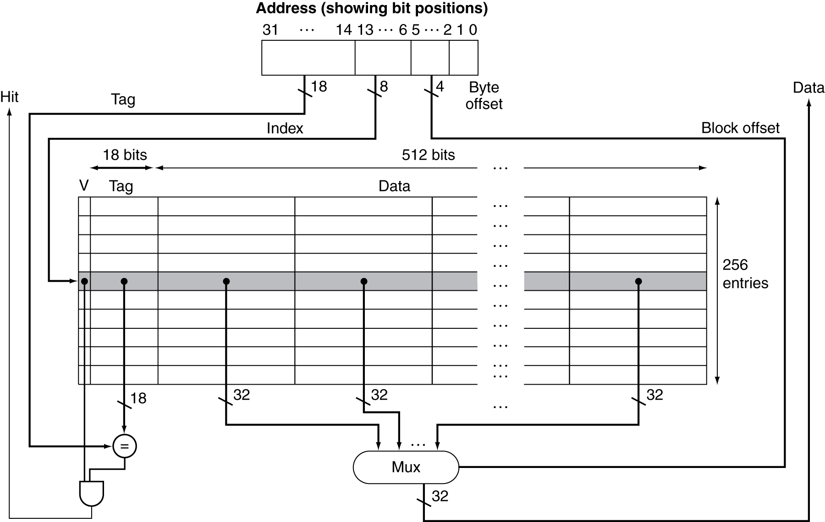
示例: 内在快速

Slide 125
主内存支持缓存
使用 Dram 作为主内存
固定宽度 (例如, 1个单词)
通过固定宽度的时钟总线连接
总线时钟通常比 CPU 时钟慢
读取缓存块示例
1个总线周期, 用于地址传输
每个 DRAM 访问15个总线周期
每次数据传输1个总线周期
对于4字块, 1 字宽 DRAM
小姐罚款 = 1 + 4x15 + 4x1 = 65 总线周期
带宽 = 16 字节/65 周期 = 0.25 B/循环

Slide 126
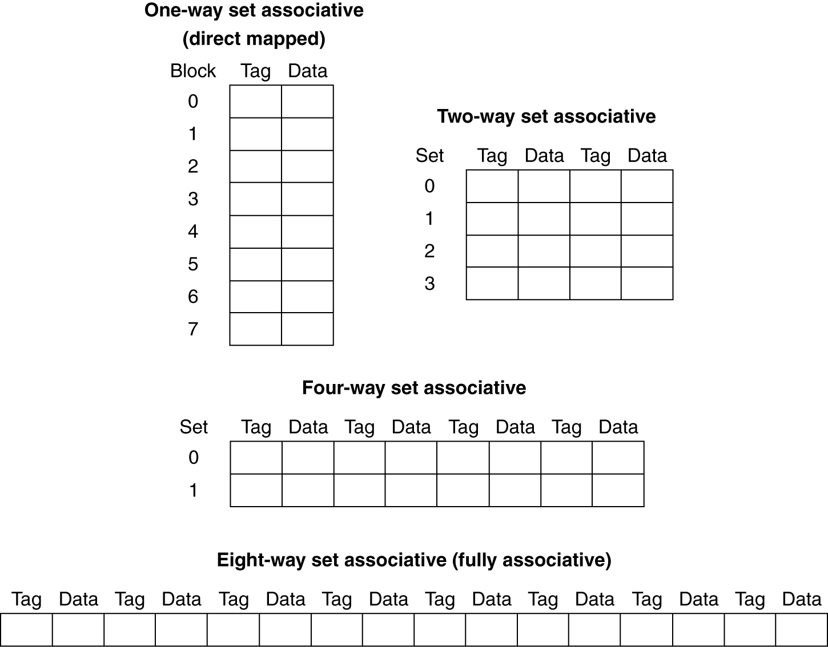
关联谱
对于包含8个条目的缓存

Slide 127
更换政策
直接映射: 没有选择
设置关联
如果有一个, 则更喜欢无效条目
否则, 请在集合中的条目中进行选择
最近使用的最不发达国家 (LRU)
选择一个未使用的最长时间
简单的2路, 可管理的4路, 太难了
随机
为高关联性提供与 LRU 大致相同的性能

